Slide 1


Présentation du Projet Git
Développement Collaboratif d'un Site Web avec Git et GitHub

Slide 2


Home Page
Notes:
Dans ce projet, nous avons travaillé en équipe pour créer et gérer un site web local composé de plusieurs pages HTML. Notre objectif était de démontrer une approche structurée et collaborative pour le développement web, en utilisant les meilleures pratiques de gestion de versions et de collaboration via Git et GitHub.

Slide 3
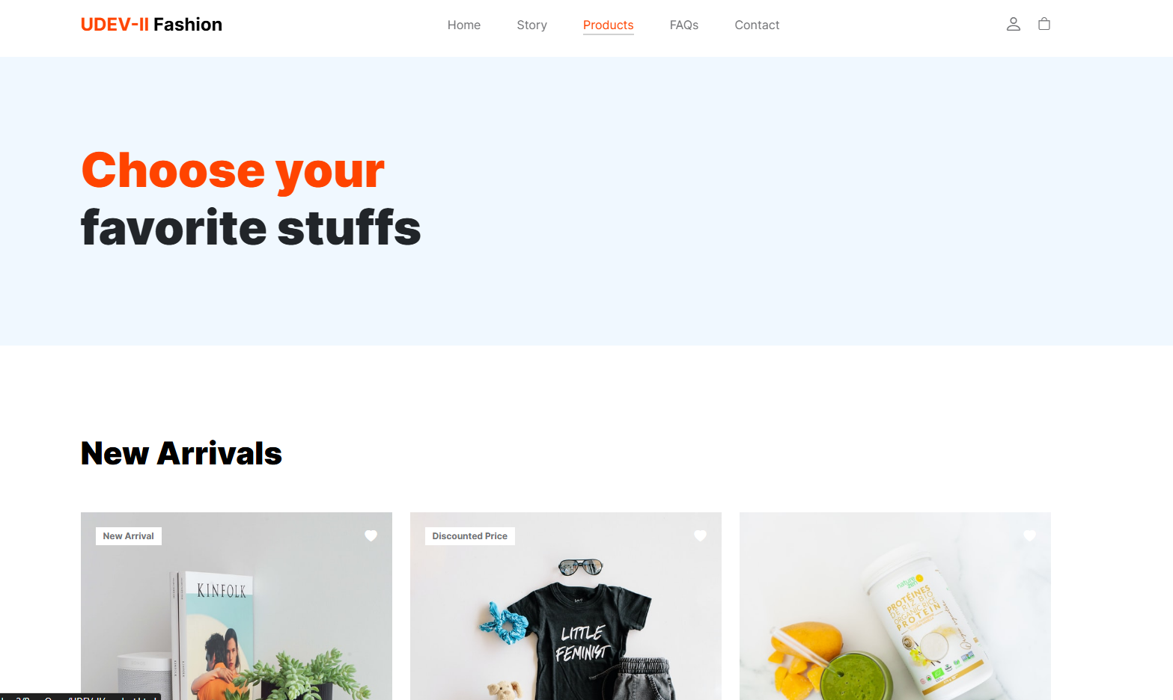
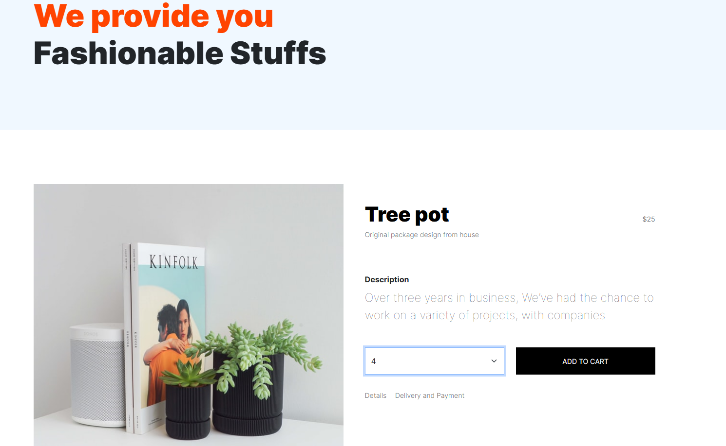
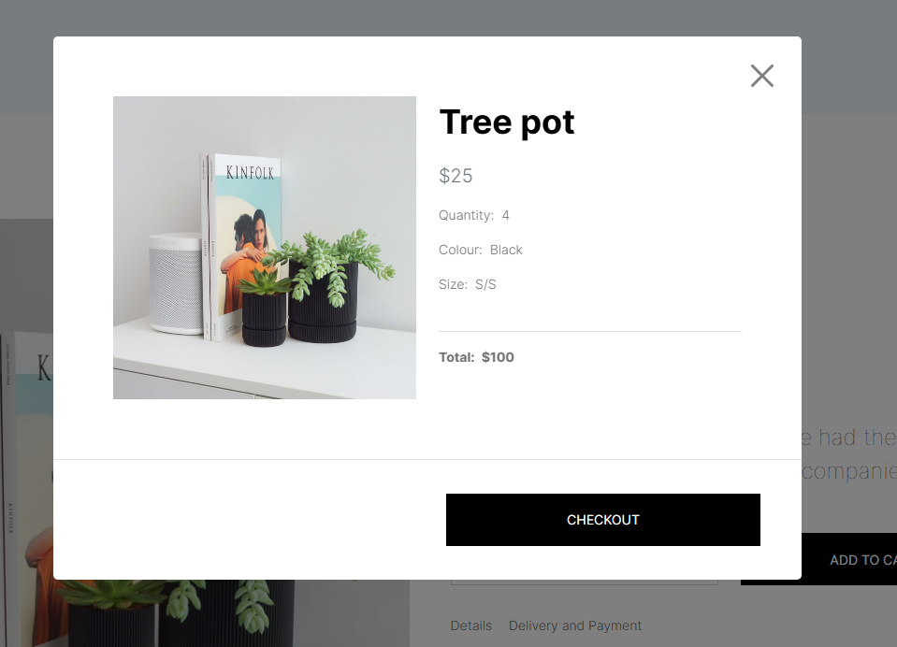
Page ‘produits’

Slide 4
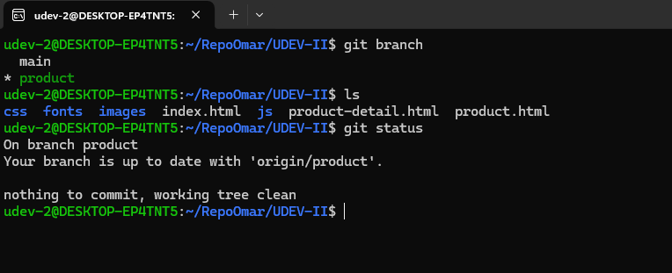
Répertoire local

Slide 5
Répertoire local
git clone https://github.com/Omar-20-hub/UDEV-II.git
ssh -T git@github.com
git remote set-url origin git@github.com:UDEV-II/Project.git
git branch product
git checkout product
(creation des pages)
git add .
git commit -m "Création des Pages des Produits"
git push -u origin product

Slide 6
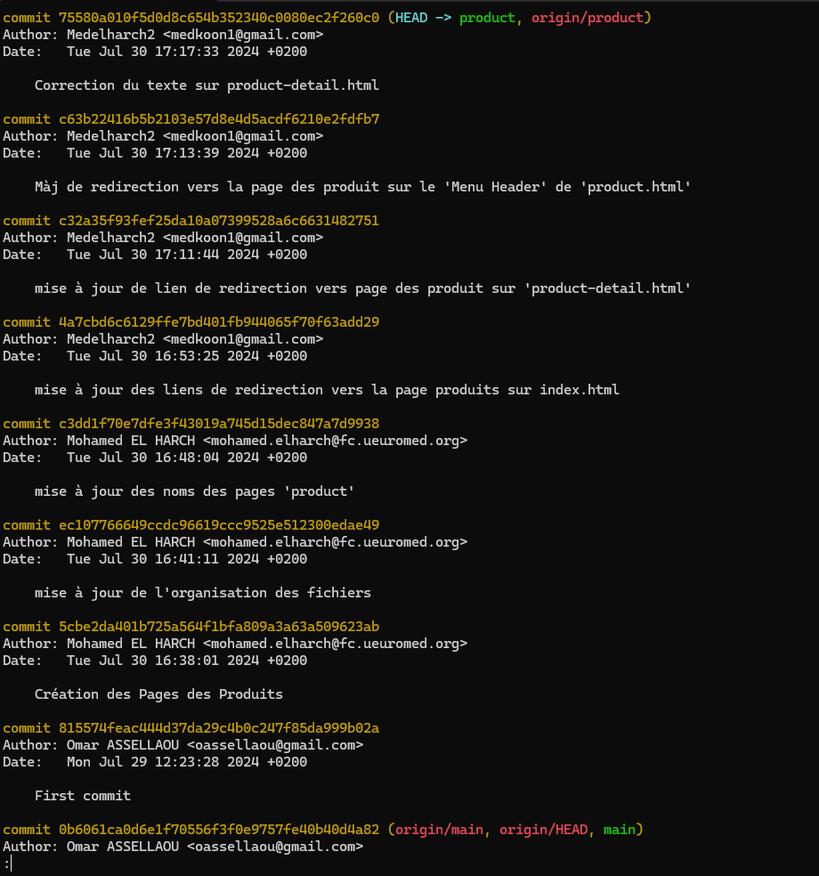
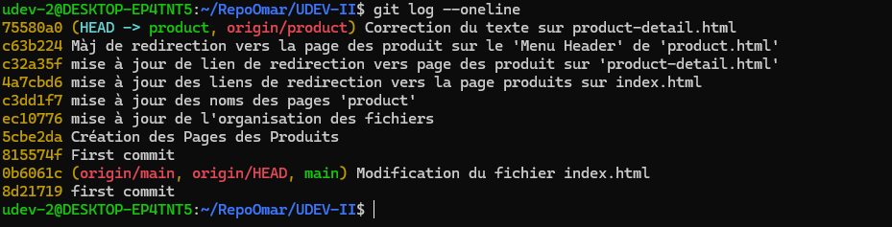
Répertoire local : logs

Slide 7
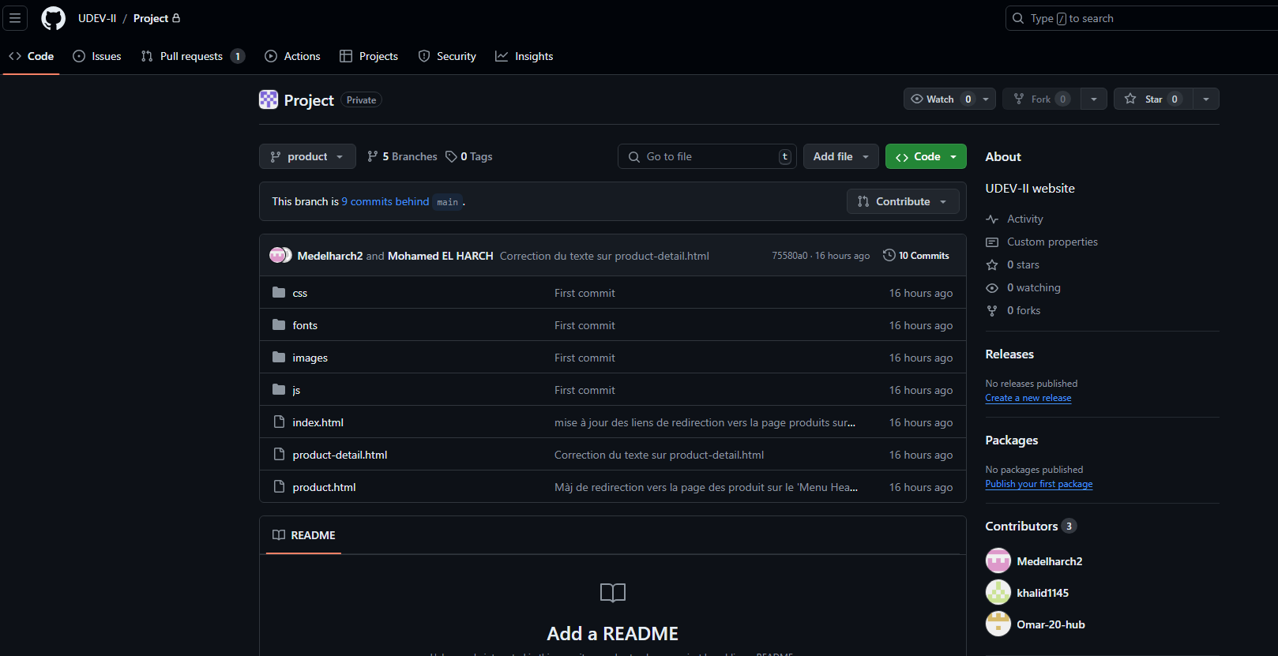
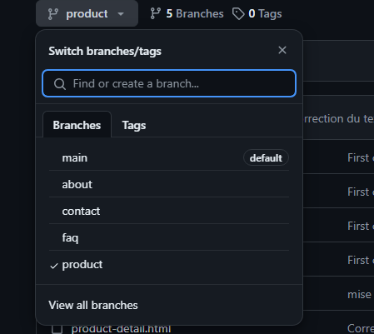
Remote Repository : GitHub

Slide 8
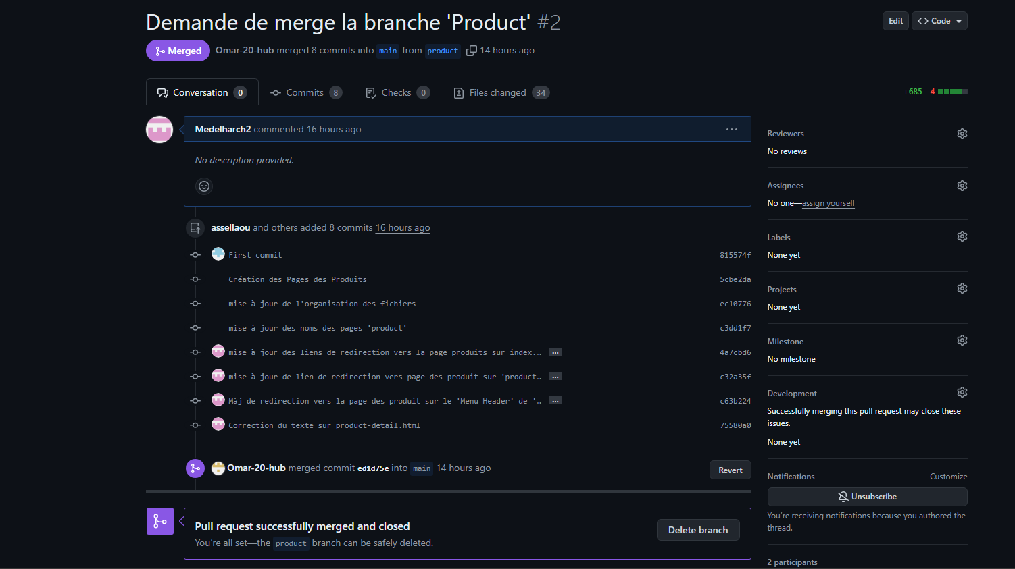
Remote Repository : GitHub

Slide 9
MERCI DE VOTRE ATTENTION

